Slide 1

Elaborar un informe sobre el seguimiento de las adquisiciones y ?rdenes de servicio de la Direcci?n.
Aprobado: MTRA. ANDREA MA. DEL ROCÍO MERLOS NÁJERA
Responsable: Administrador Sistema

Slide 2

Objetivo y beneficiarios
Línea de acción PbRM
Elaborar un informe sobre el seguimiento de las adquisiciones y ?rdenes de servicio de la Direcci?n.
Objetivo PbRM
Comprende el conjunto de actividades y herramientas para coadyuvar a que la actuación de los servidores públicos sea eficaz, eficiente y transparente, a fin de generar resultados con apego a los principios de legalidad, objetividad, profesionalismo, honradez, lealtad, imparcialidad, eficiencia, eficacia, equidad, transparencia, economía, integridad, que permite la toma de decisiones sobre la aplicación de los recursos públicos con el objeto de mejorar la calidad del gasto público y la rendición de cuenta
Objetivo del evento
ASDF
Beneficiarios
2

Slide 3
Justificación e impacto
Justificación e impacto
Justfafvsdbb agvsfhbsf

Slide 4
Generales del evento
Fecha
2026-08-09
Horario
09:00:00 - 18:00:00
Lugar
Sin nombre Sn Int. Sn CP 50100
Vestimenta
Formal
Coordinación
coord prueba
Responsable
Administrador Sistema
Duración
9 h 0 min

Slide 5
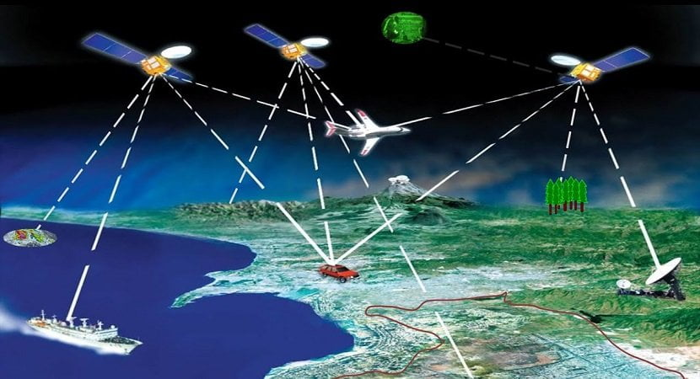
Ubicación del evento
Dirección: Sin nombre Sn Int. Sn CP 50100
Mapa: https://maps.app.goo.gl/AHaCLWAP6hxhuECS9
Foto del lugar no disponible.

Slide 6
Orden del día
Hora
Actividad
Responsable
Duración
09:00 - 14:00
Inicio
Jazmin
300 min
14:00 - 16:30
Otro
Jesus
150 min
16:30 - 18:00
Fin
90 min

Slide 7
Presidium
Ilustración del acomodo de presidium no disponible.
*. Lcdo. Ricardo Moreno Bastida
1. Nancy
Presidente Municipal Constitucional de Toluca
Cargo Nanacy
2. Maria N
3.
Cargo Maria
Maestra de ceremonias: maestra prueba

Slide 8
PERSONAS INVITADAS ESPECIALES
N°
Persona invitada
1
Maria N Cargo Ann

Slide 9
Módulos de jornada
Núm.
Institución
Servicio
1
institucion prueba
servicio prueba de institucion prueba

Slide 10
REQUERIMIENTOS
Delegación Administrativa
Comunicación Social
Dirección General de Administración
1 Extensiones eléctricas 30 Metros
1 Back 3.05 x 7.32 m Estructura
1 Carpa 11 x 20 Metros

Slide 11
REQUERIMIENTOS
Delegación Administrativa
Evento y ubicación
1 Extensiones eléctricas 30 Metros
Evento: Elaborar un informe sobre el seguimiento de las adquisiciones y ?rdenes de servicio de la Direcci?n. Día: 09 de agosto de 2026 Horario: 09:00:00 - 18:00:00 horas Ubicación: Sin nombre Sn Int. Sn CP 50100
Responsable del Evento
Delegado Administrativo
________________________
________________________
Administrador Sistema
Lcdo. Marco Antonio Guadarrama López
Administrador
Delegado Administrativo
Vo. Bo.
Vo. Bo. Validado

